Slide 1

TÍTULO: ARIAL 40 MODELO PARA ELABORAÇÃO E FORMATAÇÃO DA APRESENTAÇÃO DOS TRABALHOS
Autor 1 – Pós-Graduando do Curso de XXXXX da Universidade Federal - UF
Autor 2- Mestrando do Curso de XXXXX da Universidade Estadual - UE
Autor 3 – Doutor do Curso de XXXXX da Universidade Federal - UF
Contatos: fulano@gmail.com; ciclano@outlook.com.br; beltrano@hotmail.com;

Slide 2
INTRODUÇÃO
Corpo do artigo (conforme a norma NBR 6022 - Apresentação de Artigos de Periódicos) estruturado em: introdução, desenvolvimento, conclusão e referências bibliográficas. No caso de divisão em seções, sua ordenação deverá seguir o sistema de numeração progressiva (NBR 6024 - Numeração progressiva das seções de um documento). Para citações no texto, utilizar o sistema Autor, data (ver NBR 10520).
Corpo do artigo (conforme a norma NBR 6022 - Apresentação de Artigos de Periódicos) estruturado em: introdução, desenvolvimento, conclusão e referências bibliográficas. No caso de divisão em seções, sua ordenação deverá seguir o sistema de numeração progressiva (NBR 6024 - Numeração progressiva das seções de um documento). Para citações no texto, utilizar o sistema Autor, data (ver NBR 10520).

Slide 3
OBJETIVOS
Corpo do artigo (conforme a norma NBR 6022 - Apresentação de Artigos de Periódicos) estruturado em: introdução, desenvolvimento, conclusão e referências bibliográficas. No caso de divisão em seções, sua ordenação deverá seguir o sistema de numeração progressiva (NBR 6024 - Numeração progressiva das seções de um documento). Para citações no texto, utilizar o sistema Autor, data (ver NBR 10520).
Corpo do artigo (conforme a norma NBR 6022 - Apresentação de Artigos de Periódicos) estruturado em: introdução, desenvolvimento, conclusão e referências bibliográficas. No caso de divisão em seções, sua ordenação deverá seguir o sistema de numeração progressiva (NBR 6024 - Numeração progressiva das seções de um documento). Para citações no texto, utilizar o sistema Autor, data (ver NBR 10520).

Slide 4
METODOLOGIA
Corpo do artigo (conforme a norma NBR 6022 - Apresentação de Artigos de Periódicos) estruturado em: introdução, desenvolvimento, conclusão e referências bibliográficas. No caso de divisão em seções, sua ordenação deverá seguir o sistema de numeração progressiva (NBR 6024 - Numeração progressiva das seções de um documento). Para citações no texto, utilizar o sistema Autor, data (ver NBR 10520).
Corpo do artigo (conforme a norma NBR 6022 - Apresentação de Artigos de Periódicos) estruturado em: introdução, desenvolvimento, conclusão e referências bibliográficas. No caso de divisão em seções, sua ordenação deverá seguir o sistema de numeração progressiva (NBR 6024 - Numeração progressiva das seções de um documento). Para citações no texto, utilizar o sistema Autor, data (ver NBR 10520).

Slide 5
RESULTADOS
Corpo do artigo (conforme a norma NBR 6022 - Apresentação de Artigos de Periódicos) estruturado em: introdução, desenvolvimento, conclusão e referências bibliográficas. No caso de divisão em seções, sua ordenação deverá seguir o sistema de numeração progressiva (NBR 6024 - Numeração progressiva das seções de um documento). Para citações no texto, utilizar o sistema Autor, data (ver NBR 10520).
Corpo do artigo (conforme a norma NBR 6022 - Apresentação de Artigos de Periódicos) estruturado em: introdução, desenvolvimento, conclusão e referências bibliográficas. No caso de divisão em seções, sua ordenação deverá seguir o sistema de numeração progressiva (NBR 6024 - Numeração progressiva das seções de um documento). Para citações no texto, utilizar o sistema Autor, data (ver NBR 10520).

Slide 6
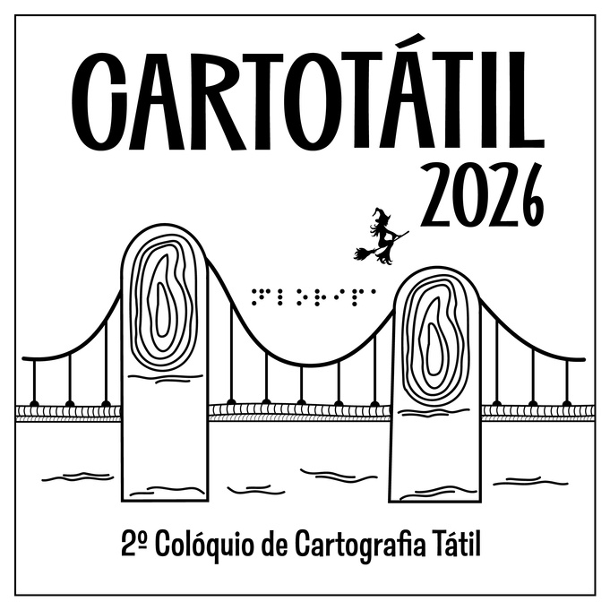

RESULTADOS
Figura 1 - Logo do 2° Cartotátil
Figura 2 - Ponte Hercílio Luz, Florianópolis, Santa Catarina.
Fonte: LabTATE (2025).
Fonte: NSC (2016).

Slide 7
CONCLUSÃO
Corpo do artigo (conforme a norma NBR 6022 - Apresentação de Artigos de Periódicos) estruturado em: introdução, desenvolvimento, conclusão e referências bibliográficas. No caso de divisão em seções, sua ordenação deverá seguir o sistema de numeração progressiva (NBR 6024 - Numeração progressiva das seções de um documento). Para citações no texto, utilizar o sistema Autor, data (ver NBR 10520).
Corpo do artigo (conforme a norma NBR 6022 - Apresentação de Artigos de Periódicos) estruturado em: introdução, desenvolvimento, conclusão e referências bibliográficas. No caso de divisão em seções, sua ordenação deverá seguir o sistema de numeração progressiva (NBR 6024 - Numeração progressiva das seções de um documento). Para citações no texto, utilizar o sistema Autor, data (ver NBR 10520).

Slide 8
REFERÊNCIAS
As referências bibliográficas deverão estar normalizadas de acordo com a NBR 6023:2018 - Informação e Documentação: Referências, Elaboração da ABNT.
As referências são alinhadas somente à margem esquerda do texto [...] em espaço simples e separadas entre si por espaço duplo [...];
O recurso tipográfico negrito utilizado para destacar o elemento título.
Agradecimentos - os agradecimentos e auxílios recebidos pelo(s) autor(es) podem ser mencionados no final do artigo.

